Slide 1
“软件工程课程”的作用？
致软件学院大三学生

Slide 2
目录
软件无处不在
软件人才需求
软件件生产率比较
Who change the world ?
软件工程专业分析
程序设计与软件工程学习曲线
培养大纲
课堂学习与实践学习曲线
从学生到工程师
实验、实训、实习的关系
本课程的目标

Slide 3
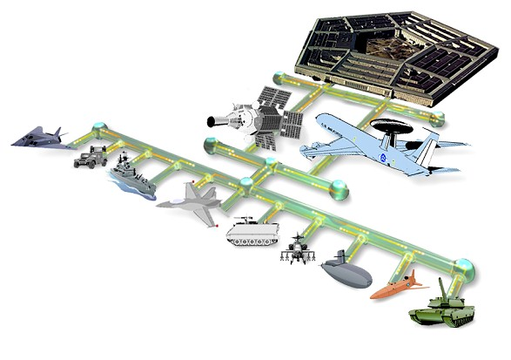


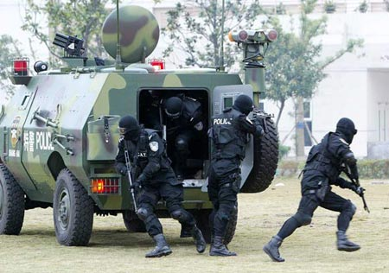



软件无处不在---国防
Communication，
Control、
Command、
Information

Slide 4
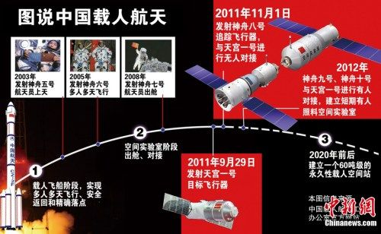
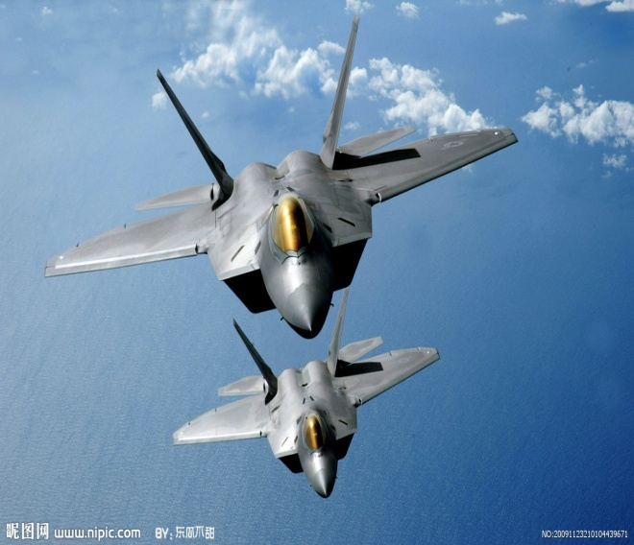


航空/航天

Slide 5
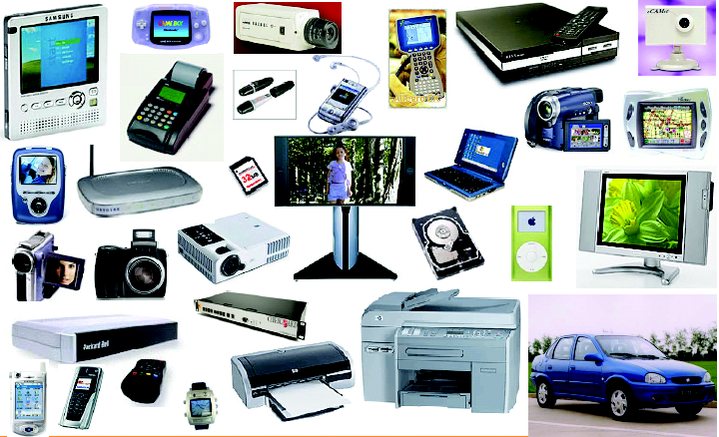
日常生活

Slide 6
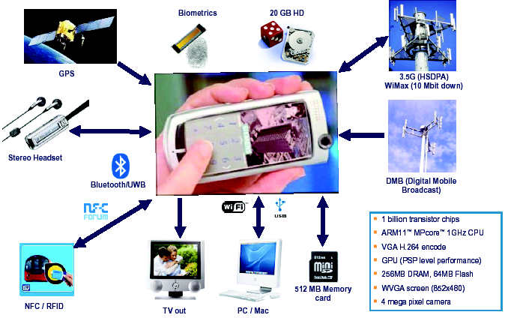
移动通信

Slide 7
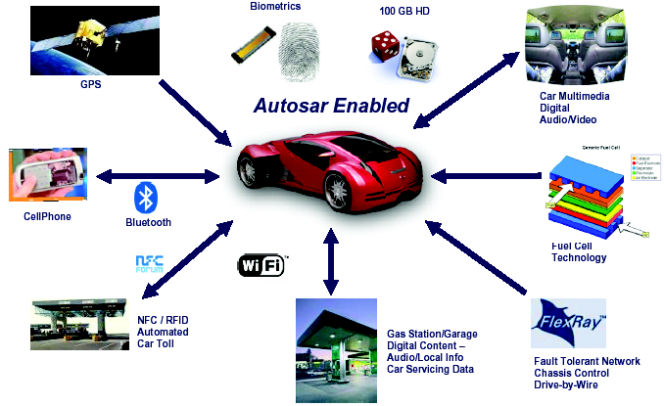
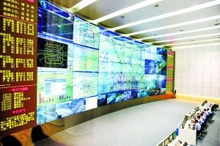
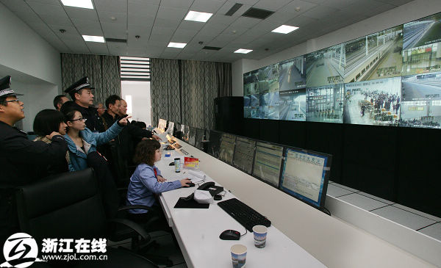
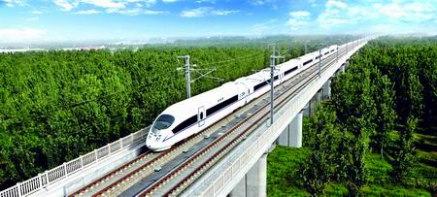
交通运输

Slide 8
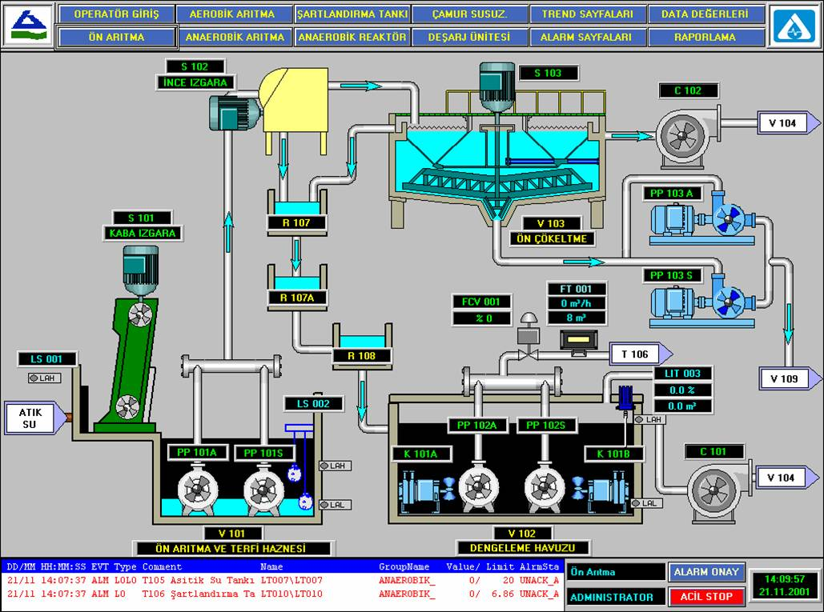

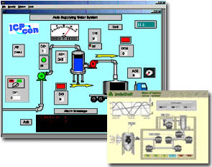
工业自动化

Slide 9
软件工程人才需求---软硬件生产率对比
计算机硬件生产率---Moore定律：
1965年，Intel公司创始人之一Gordon Moore预测：“集成电路中的集成密集度每两年翻一番”
事实上，1971年，Intel的4004微处理器有2300个晶体管。2004年的Intel® Itanium® 2 processor (9MB cache)有592,000,000个晶体管。
集成电路工业界认为摩尔定律至少还能持续50年
软件生产率

Slide 10
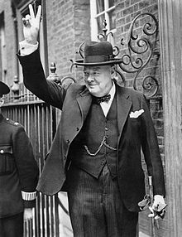
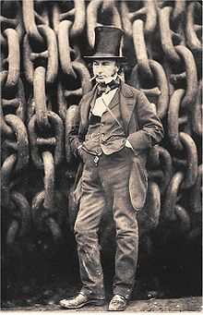
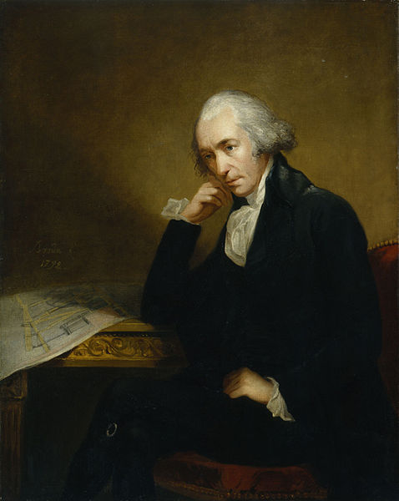
Who change the world?
Sir Winston Leonard Spencer-Churchill, KG, OM, CH, TD, PC, DL, FRS, Hon. RA (30 November 1874 – 24 January 1965) was a British Conservative politician and statesman known for his leadership of the United Kingdom during the Second World War.
Isambard Kingdom Brunel
9 April 1806 – 15 September 1859 .
In 2002, Brunel was placed second in a BBC public poll to determine the "100 Greatest Britons".
James Watt,
(19 January 1736 – 25 August 1819)
Scottish inventor and
mechanical engineer whose
improvements to the
Newcomen steam engine。
Industrial Revolution

Slide 11
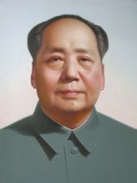

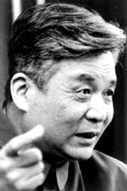
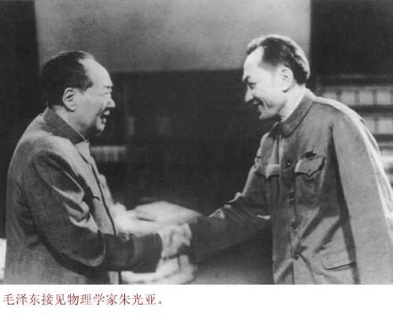
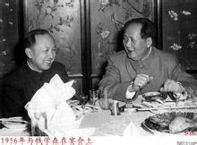
Who change the world?
毛泽东（1893年12月26日－1976年9月9日），中国革命家、战略家、理论家和诗人，中国共产党、中国人民解放军和中华人民共和国的主要缔造者和领袖，毛泽东思想的主要创立者。《时代》杂志将他评为20世纪最具影响100人之一。
钱学森（1911.12.11-2009.10.31），享誉海内外的杰出科学家和中国航天事业的奠基人。
朱光亚（1924年12月25日－2011年2月26日），中国工程院首任院长。
邓稼先 (1924-1986)

Slide 12
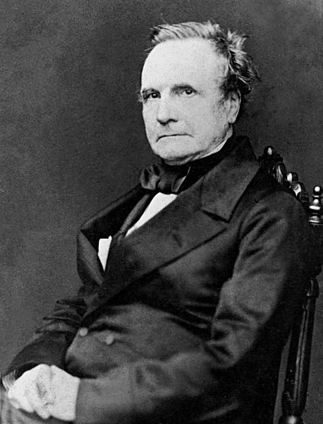
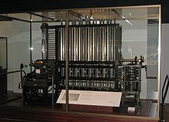
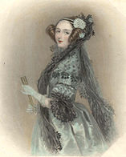
Who change the world?
Charles Babbage, (26 December 1791 – 18 October 1871)
English mathematician, philosopher, inventor and mechanical engineer who originated the concept of a programmable computer.[
Augusta Ada King, Countess of Lovelace (10 December 1815 – 27 November 1852),
English mathematician and writer chiefly
work on Charles Babbage's early mechanical general-purpose computer

Slide 13
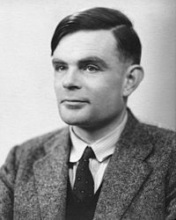
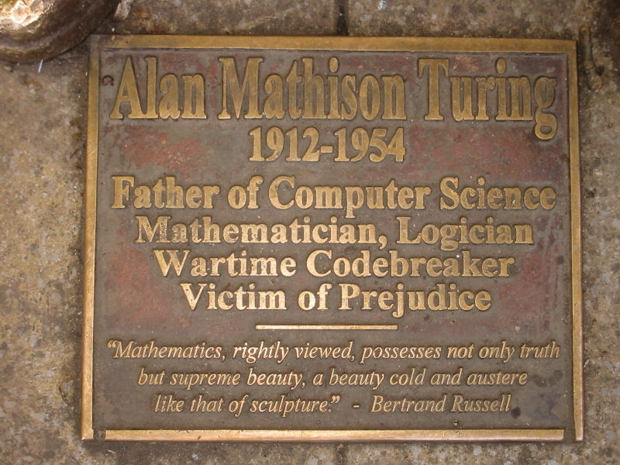
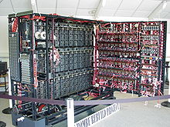
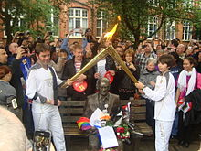
Who change the world?
Turing specified an electromechanical machine that could help break Enigma more effectively than the Polish bomba kryptologiczna, from which its name was derived.
The bombe, with an enhancement suggested by mathematician Gordon Welchman, became one of the primary tools, and the major automated one, used to attack Enigma-enciphered messages.
23 June 1912 – 7 June 1954), was an English mathematician, logician, cryptanalyst, and computer scientist.
Turing–Welchman bombe

Slide 14
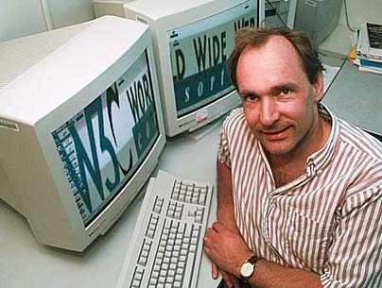
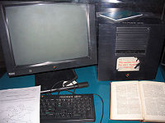
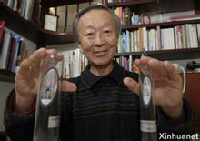
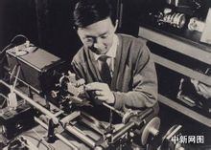
Scientist? Engineer?
Sir Timothy John "Tim" Berners-Lee, (born 8 June 1955)
also known as "TimBL",
is a British computer scientist, MIT professor and the inventor of the World Wide Web.
This NeXT Computer was used by Berners-Lee at CERN and became the world's first web server
1957年，高锟读博士时进入国际电话电报公司（ITT），在英国子公司——标准电话与电缆有限公司（Standard Telephones and Cables Ltd.）任工程师。
1960年，他进入ITT设于英国的欧洲中央研究机构——标准电信实验有限公司，在那里工作了十年，其职位从研究科学家升至研究经理。
1964年，他提出在电话网络中以光代替电流，以玻璃纤维代替导线。1965年，在以无数实验为基础的一篇论文中提出以石英基玻璃纤维作长程信息传递。

Slide 15
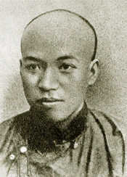
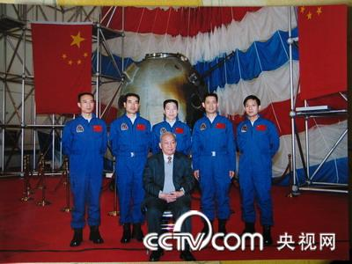
Who change China?
第一次鸦片战争(1840年6月~1842年8月) 失败。中国割让香港，1997年回归。
1894年，中日甲午战争，中方失败，签下《马关条约》。条约指明，中国须承认朝鲜为独立国，撤出朝鲜半岛。割让台湾、澎湖及其附属岛屿予日本。
“….故今日之责任，不在他人，而全在我少年。少年智则国智，少年富则国富；少年强则国强，少年独立则国独立；少年自由则国自由，少年进步则国进步；少年胜于欧洲则国胜于欧洲，少年雄于地球则国雄于地球。….”
(清光绪25年，1900年2月），梁启超
“….921(载人航天工程)软件开发必须靠若干单位大力协同，成百上千软件人员共同努力才能完成。….就是说要用软件工程的方法开发软件，即“软件工程化”。
(公元1992年) ，梁思礼，《梁思礼文集》，中国宇航出版社，2004年10月

Slide 16
软件工程专业---何为“软件工程”?
软件危机： 代码的生产效率和质量不能满足工业界的需求。期待用工程化的方法解决软件的生产效率和质量。
----世界上大部分程序没法实现自动化生产，软件危机导致1968年NATO提出软件工程---借鉴传统工程化方法解决软件生产效率和质量
软件工程是一个工程学科，方向是:在受限的经费、资源和进度的约束条件下，工程化出客户可以信赖的高质量的软件产品和系统。
数学基础
几个区分：
计算科学/=计算机科学(和工程)
计算(机)科学是软件学科的基础
程序设计与开发/=软件工程
数学包括：连续数学和离散性数学
软件工程是一门将“逻辑和计算”转换为“软件产品和服务”的工程学科
软件工业是一个国际化、市场化的产业，软件工程教育必须为提高中国软件工业国际竞争力服务
工科公共课程
计算机
系统课程
软件
工程
专业
程序设计
软件工程化课程
综合
实践

Slide 17
程序设计与软件工程学习曲线
程序设计 /= 软件工程，
但是，不会程序设计一定不会软件设计
学生从大一开始，保持“编程不断线”是提高工程实践能力的基本措施
软件工程过程学习曲线
程序设计学习曲线
软件
过程
体系结构
设计
详细设计：
(代码重用、
新编代码）
代码：
调试与测试
发布/运行
维护/进化
系统/软件
需求分析
系统
集成测试

Slide 18
软件工程人才的培养过程
Here you are!
人才培养：知识、素质、能力
人文知识与素质
数学与工科基础知识
计算机系统知识
程序开发知识与能力
软件工程化知识与能力
综合实验能力与素质
1
2
3
4
5
6
7
8
学期
课堂教育(包括实验)
小学期集中实验
毕业设计
学期中实验
企业实习
Notes:
18

Slide 19
课堂学习与实践学习曲线
课堂上的理论学习与实践学习相辅相成，交替上升，
最终，得到能力的提高
课堂学习
个体编程->到小组编程->到小组软件开发->
到大规模软件开发和复用->软件工程企业工作和研究
能力线
实践学习
学期1-2
学期3-4
学期5-6
学期7-8

Slide 20
实验、实训、实习的关系
大学1-2年级，重点为一般的软件综合实验
三年级：面向领域知识项目实验和实际训练
四年级：进入企业实习和毕业设计
软件工程化管理 + 领域知识=新软件产品

Slide 21
“软件工程课程”的目标
软件工程课程与教材是“对如何用工程化的过程、方法、技术、工具等，在时间、资源、成本等约束下，分析、设计、建造、交付高质量软件”的经验和理论总结。
“No Silver Bullet” ---是软件工程领域的名言。不能像学习“微积分课程”那样，给出每个软件项目的精确解决方案。
必须将“软件工程化理论方法”用于实践，并从实践中总结和提炼理论。
你不能说读了某本教材或书，就懂得“软件工程”了。
根据对计算机和软件专业的本科毕业生的调查：
在校期间：“软件工程”是感觉最没用的课程之一
两年以后：请告诉师妹师弟们：“软件工程是最有用的课程之一”。
本课程可以说是“软件工程导论”，将大家引如软件工程领域，走出“工程化”方法的第一步。

Slide 22
美国软件及相关专业的收入与就业空间
 | 年收入 | 学历 | 工作 经验 | 就业年 均增长
软件开 发人员 | 90,530 | 本科 | 无 | 30%
程序员 | 71,380 | 本科 | 无 | 12%
数据库 管理员 | 73,490 | 本科 | 5年 | 31%
计算机系 统分析员 | 77,740 | 本科 | 无 | 22%
计算机和 信息研究 科学家 | 100,660 | 博士 硕士 | 无 | 19%
计算机硬 件工程师 | 98,810 | 本科 | 无 | 9%
计算机 支持人员 | 46,260 | 大专 | 无 | 18%

Slide 23
中国软件及相关专业的收入与就业排位
排名 | 职位 | 月收入 | 相近学科
1 | 互联网开 发师 | 4803 | 计算机科学与技术 | 软件工程 | 信息管理与信息系统
6 | 软件应用 工程师 | 4502
10 | 系统软件 工程师 | 4406
14 | 程序员 | 4248
17 | 软件质量 工程师 | 4101
28 | 计算机支 持专家 | 3941 |  | 信息管理 与信息系统 | 软件工程
35 | 其他计算 机专家 | 3836
36 | 数据库管 理员 | 3545 |  | 保密 管理 | 信息与 计算

